Slide 1
BOCCIA JAPAN CUP 202６ エントリー方法
一般社団法人日本ボッチャ協会

Slide 2
まずは、会員登録をお願いします！ 登録費用について （37ページ以降を確認）
（１）コーチ資格のない方が、監督またはコーチとしてベンチに入る場合は、「ボランティア」で登録をお願いします。
（２）帯同する介助者は「ボランティア」で登録をお願いします。
（３）選手、ランプオペレーター、競技アシスタントの方で、登録がまだの方は登録をお願いします。

Slide 3
チームの登録方法について
11月開催の一般の部予選会を勝ち上がったチーム
それ以外のチーム
チームの代表者が管理者登録をしてチーム登録をしてください
一般社団法人日本ボッチャ協会からエントリーをしてください。
メンバーの追加・変更がある場合は、先に追加・変更を行ってください
次のページを確認！

Slide 4
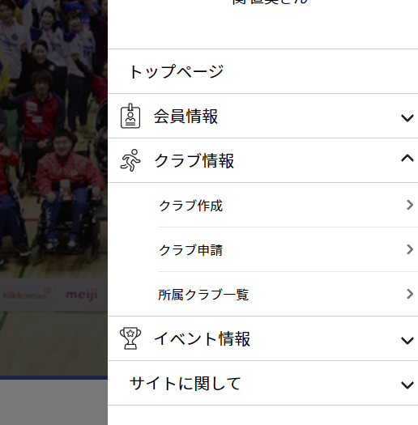
一般の部勝ち上がりチーム以外のチームの代表者（クラブ管理者）がすでに会員の場合は、
マイページの「クラブ情報」➡「クラブ作成」からクラブを作成してください 。
15ページからをご確認ください！

Slide 5
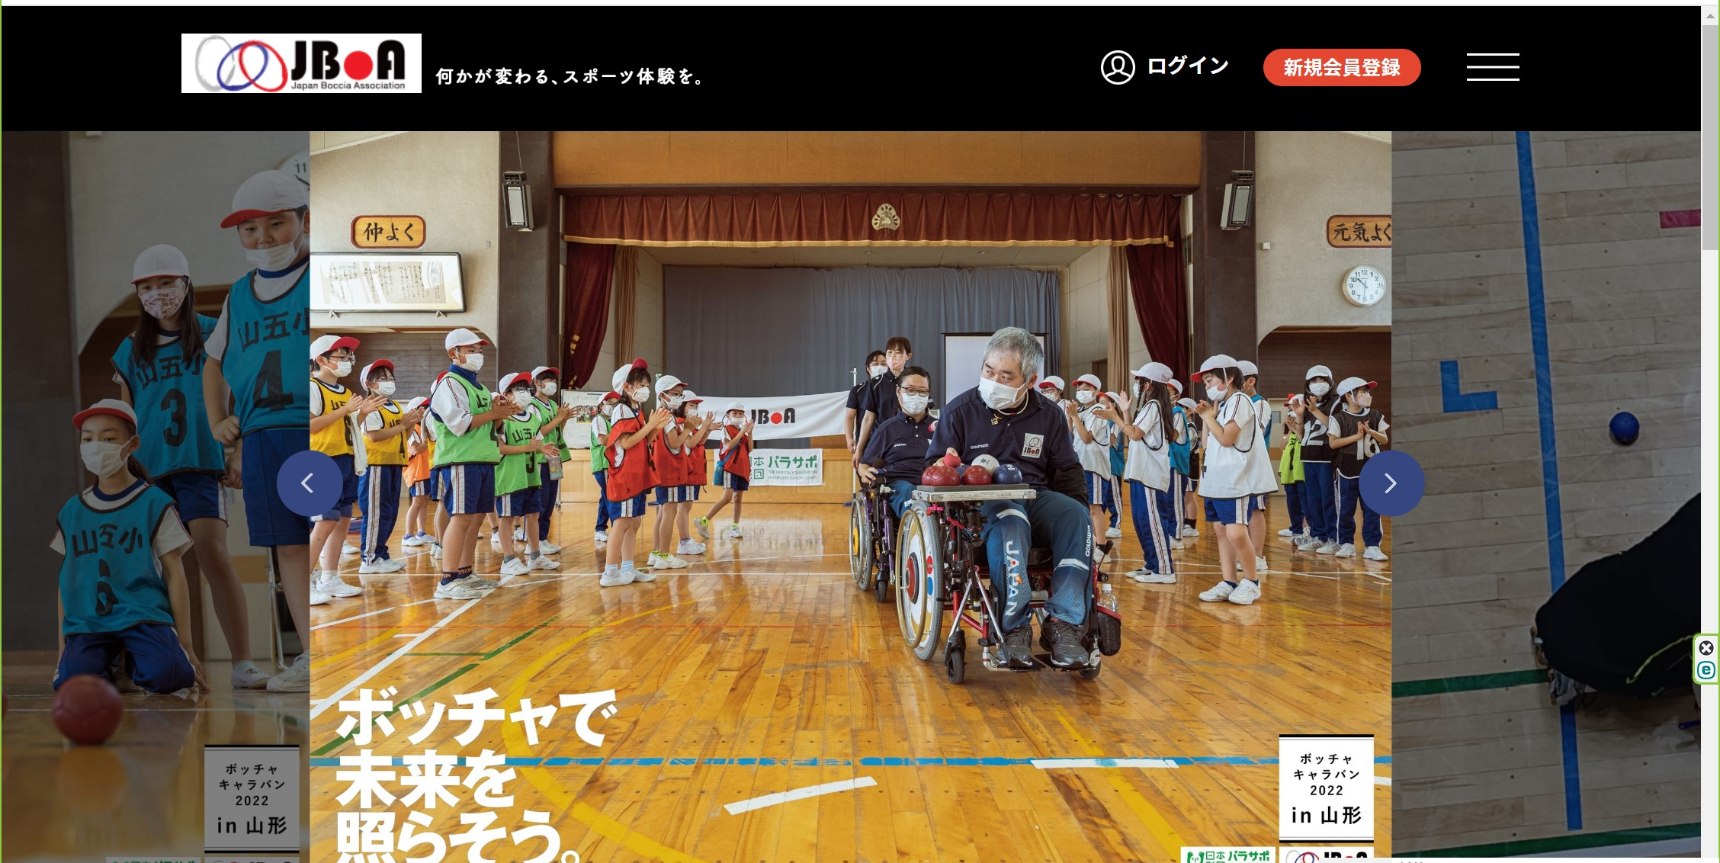
チーム代表者（クラブ管理者）が管理者登録（会員登録）をする方法①
チーム代表者
（クラブ管理者）
新規会員登録のボタンをクリック

Slide 6
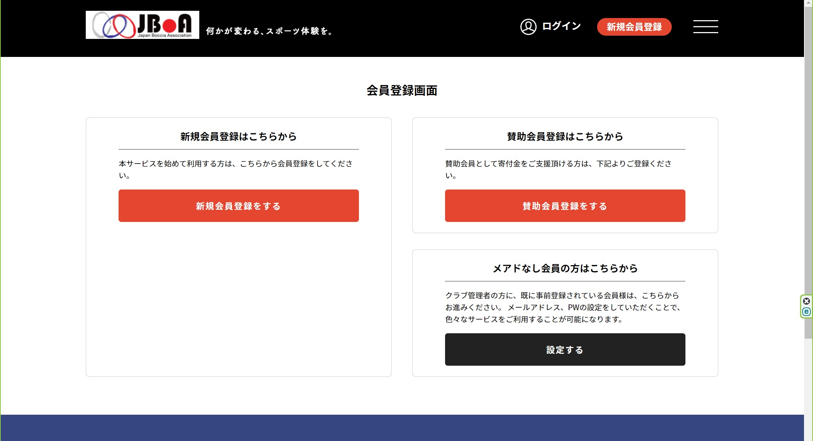
チーム代表者（クラブ管理者）が管理者登録（会員登録）をする方法②
チーム代表者
（クラブ管理者）
「新規会員登録をする」をクリックすると、
会員規約が表示されますので、「同意」ボタンをクリックしてください。
※会員規約は最後までスクロールしないと、同意ボンタンはクリック出来ないようになっています。

Slide 7
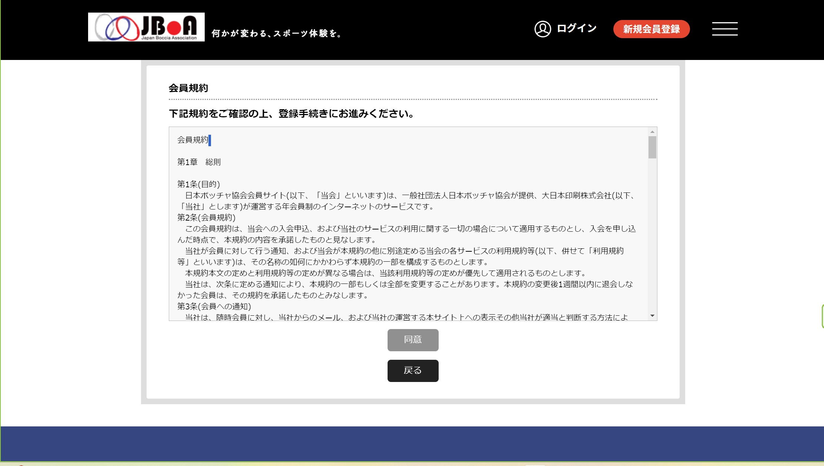
チーム代表者（クラブ管理者）が管理者登録（会員登録）をする方法③
チーム代表者
（クラブ管理者）
会員規約が表示されますので、「同意」ボタンをクリックしてください。
※会員規約は最後までスクロールしないと、同意ボンタンはクリック出来ないようになっています。

Slide 8
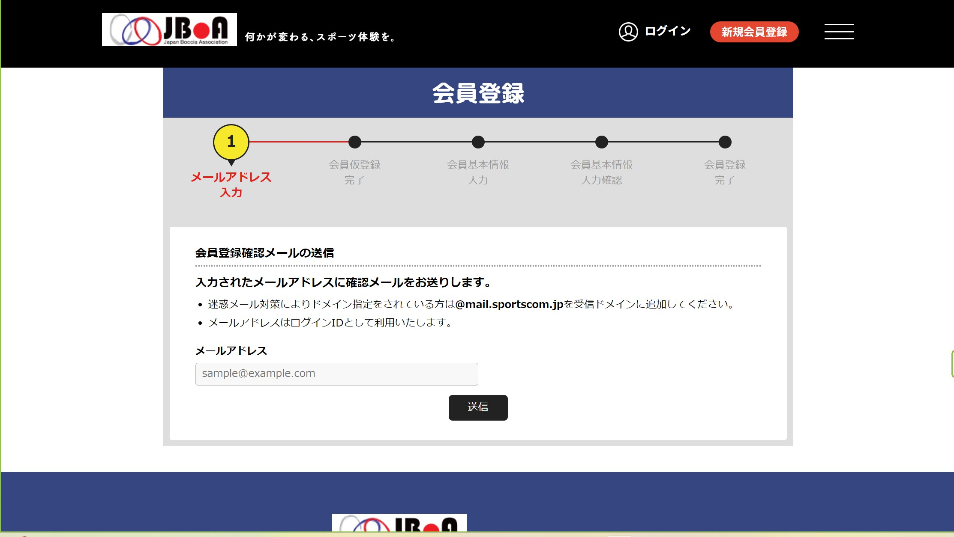
チーム代表者（クラブ管理者）が管理者登録（会員登録）をする方法④
チーム代表者
（クラブ管理者）
会員登録用のメールアドレスを入力し、
送信ボタンをクリック

Slide 9
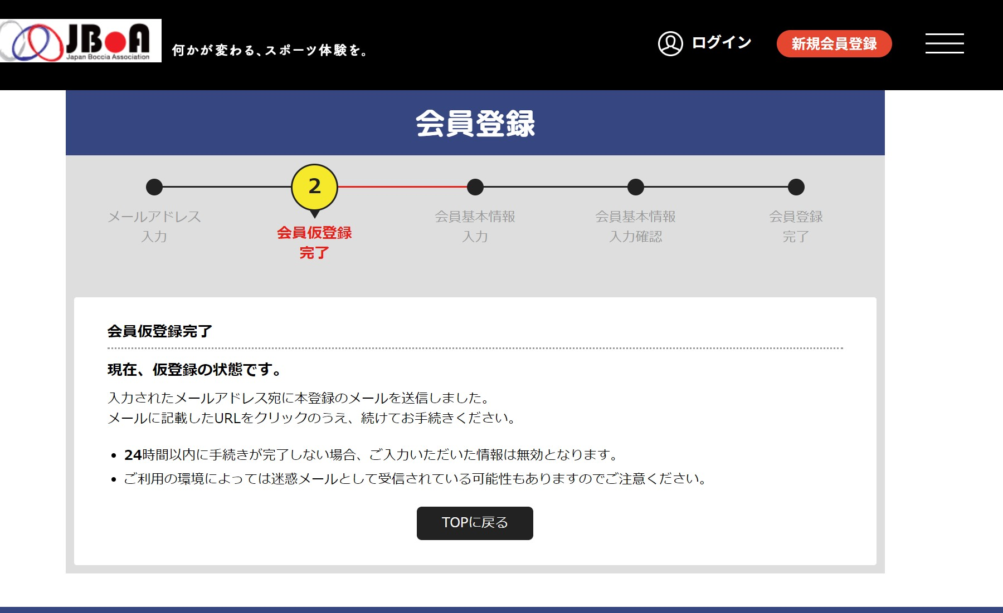
チーム代表者（クラブ管理者）が管理者登録（会員登録）をする方法⑤
チーム代表者
（クラブ管理者）
会員登録用のメールアドレスを入力し、
送信ボタンをクリック

Slide 10
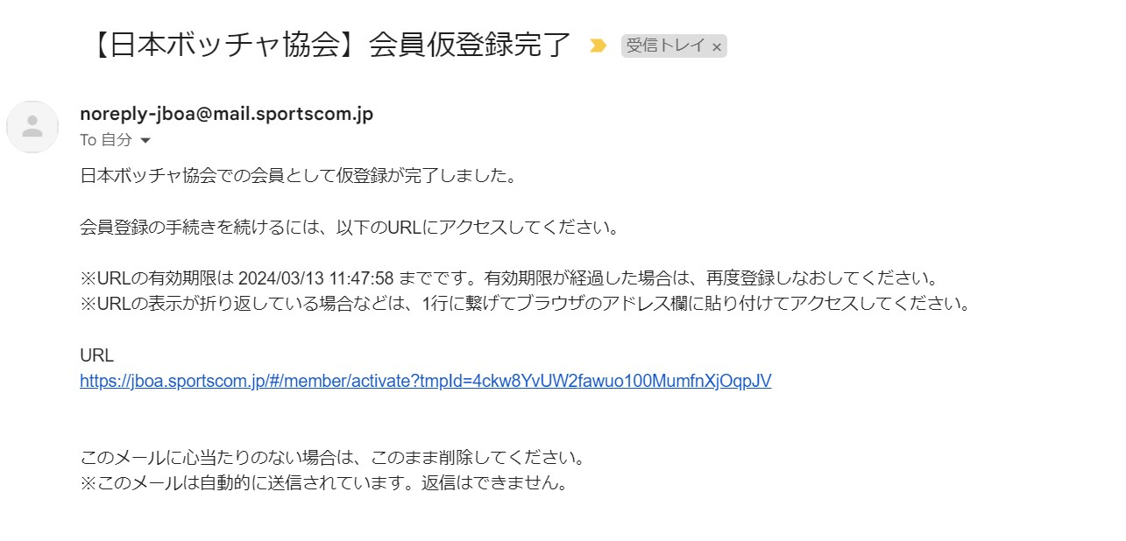
チーム代表者（クラブ管理者）が管理者登録（会員登録）をする方法⑥
チーム代表者
（クラブ管理者）
会員登録用のメールアドレスにメールが送信されます。届いたメール本文本文に記載されているURLをクリックします。

Slide 11
チーム代表者 （クラブ管理者） が管理者登録（会員登録）をする方法⑦
チーム代表者
（クラブ管理者）
表示されたページに会員情報を入力してください。
入力が完了したら、最後に「確認」ボタンをクリックして内容を確認してください。

Slide 12
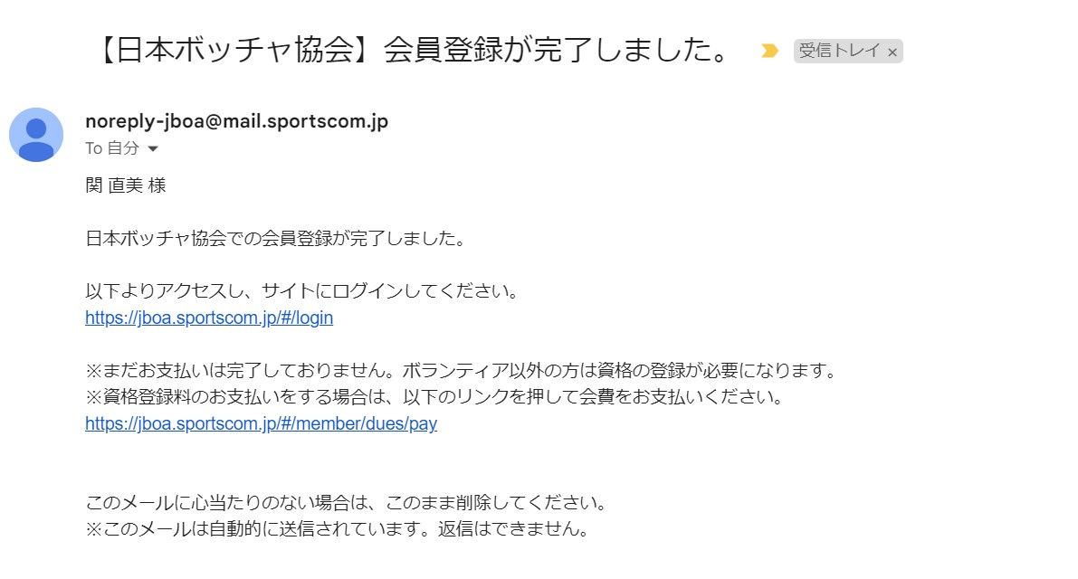
チーム代表者（クラブ管理者）が管理者登録（会員登録）をする方法⑧
チーム代表者
（クラブ管理者）
⚠️会費のお支払いを完了することで、資格の登録となります
登録が完了すると、左のメールが送信されます。

Slide 13
ログイン
チーム（クラブ）
代表者（管理者）
フロント画面の「ログイン」ボタンをクリック

Slide 14
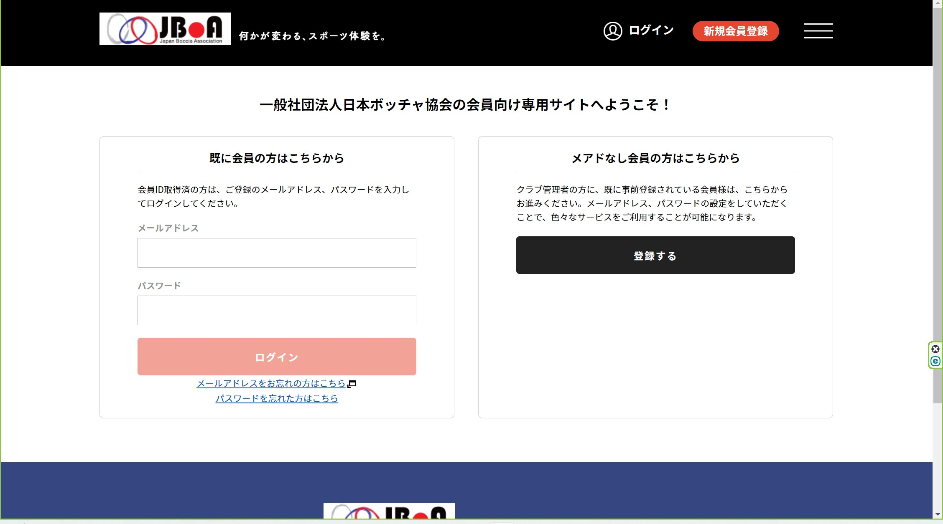
ログイン
チーム代表者
（クラブ管理者）
「既に会員の方はこちら」の所定欄にメールアドレスとパスワードを入力しログインしてください

Slide 15
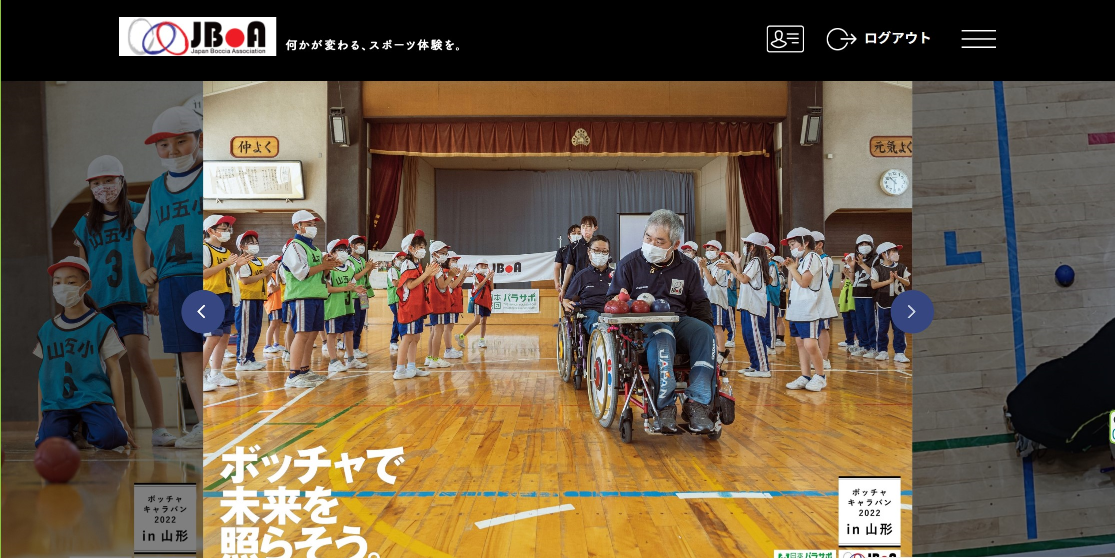
チーム（クラブ）を作成する方法①
デジタル会員証
チーム代表者
（クラブ管理者）
右上の3本線をクリックし、「クラブ情報」から「クラブ作成」をクリックします。

Slide 16
チーム（クラブ）を作成する方法②
「クラブ情報」の「クラブ作成」をクリックして、クラブの基本情報を登録してください

Slide 17
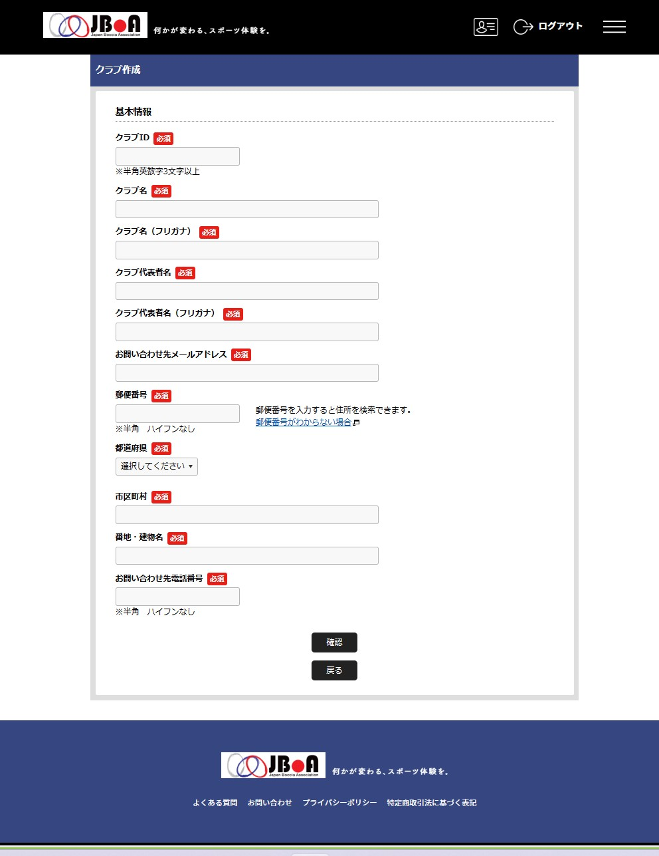
チーム（クラブ）を 作成する方法③
【チームID】
任意で設定できます。
半角英数字3文字以上で入力
既に登録済のクラブIDは登録できません。
【住所】
クラブ活動の拠点としている住所（都道府県）を登録してください。
【お問合せ先 電話番号】
クラブ参加者や日本ボッチャ協会、地域協会管理者から問い合わせ先を受けられる番号を入力してください。

Slide 18
作成したチーム（クラブ）に 会員を登録する方法①
チーム代表者
（クラブ管理者）
「クラブ情報」の「所属クラブ一覧」をクリック
⚠️セキュリティ保護のためワンタイムパスワードで認証を行います

Slide 19
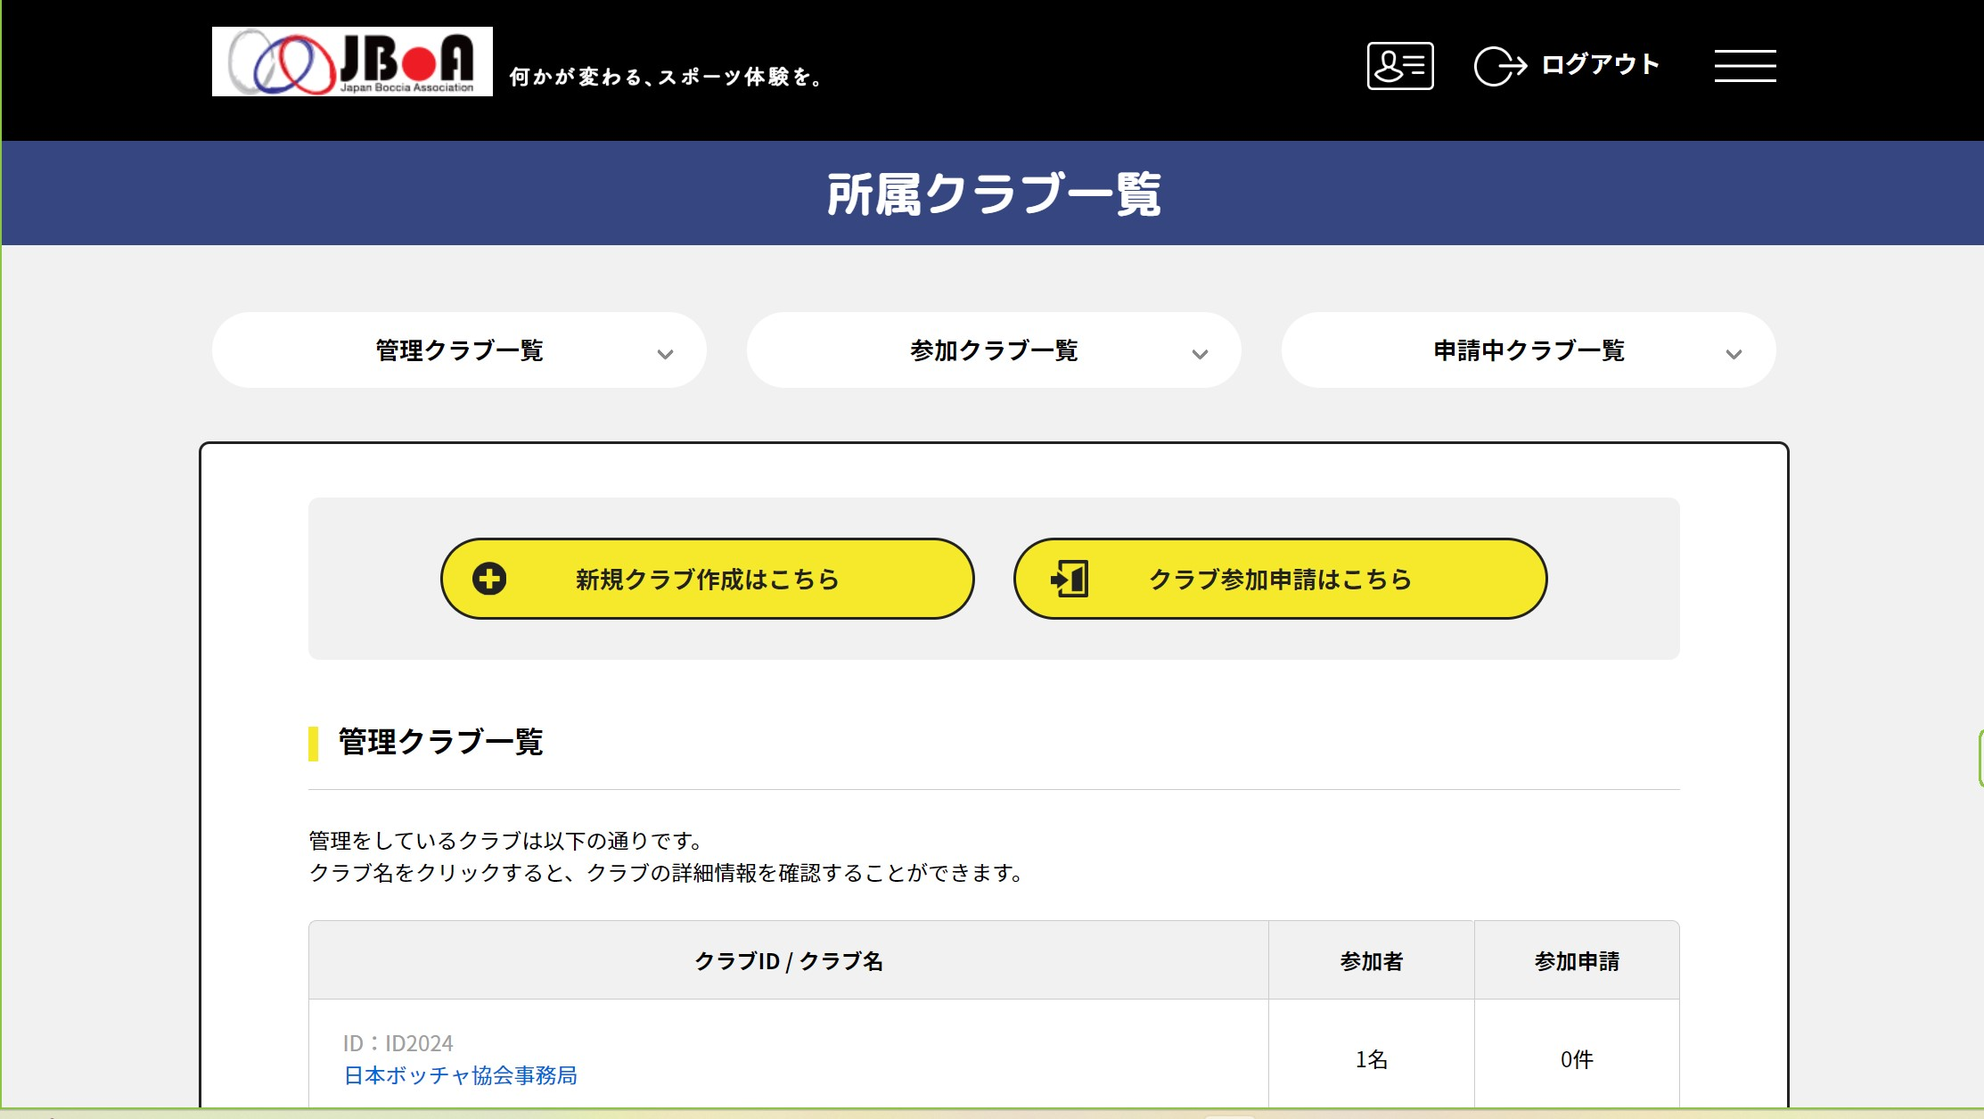
作成したチーム（クラブ）に会員を 登録する方法②
チーム代表者
（クラブ管理者）
管理するクラブの一覧が表示されます。
会員を登録するクラブをクリック
作成したクラブのIDとクラブ名が表示されます

Slide 20
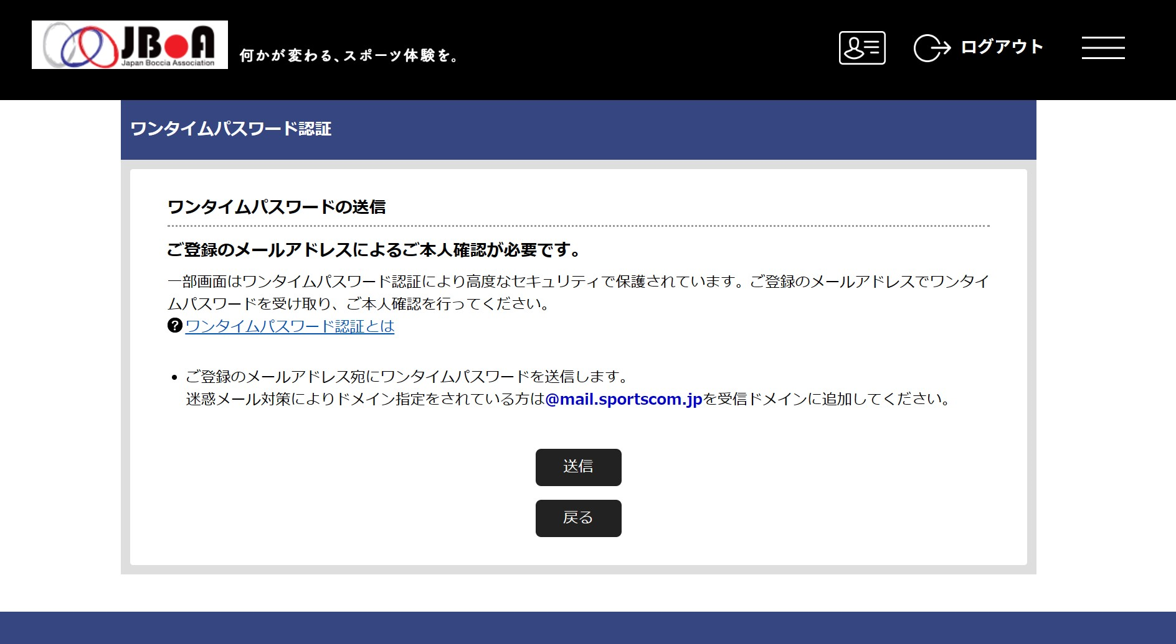
作成したチーム（クラブ）に会員を 登録する方法③
ワンタイムパスワード認証を行ってください

Slide 21
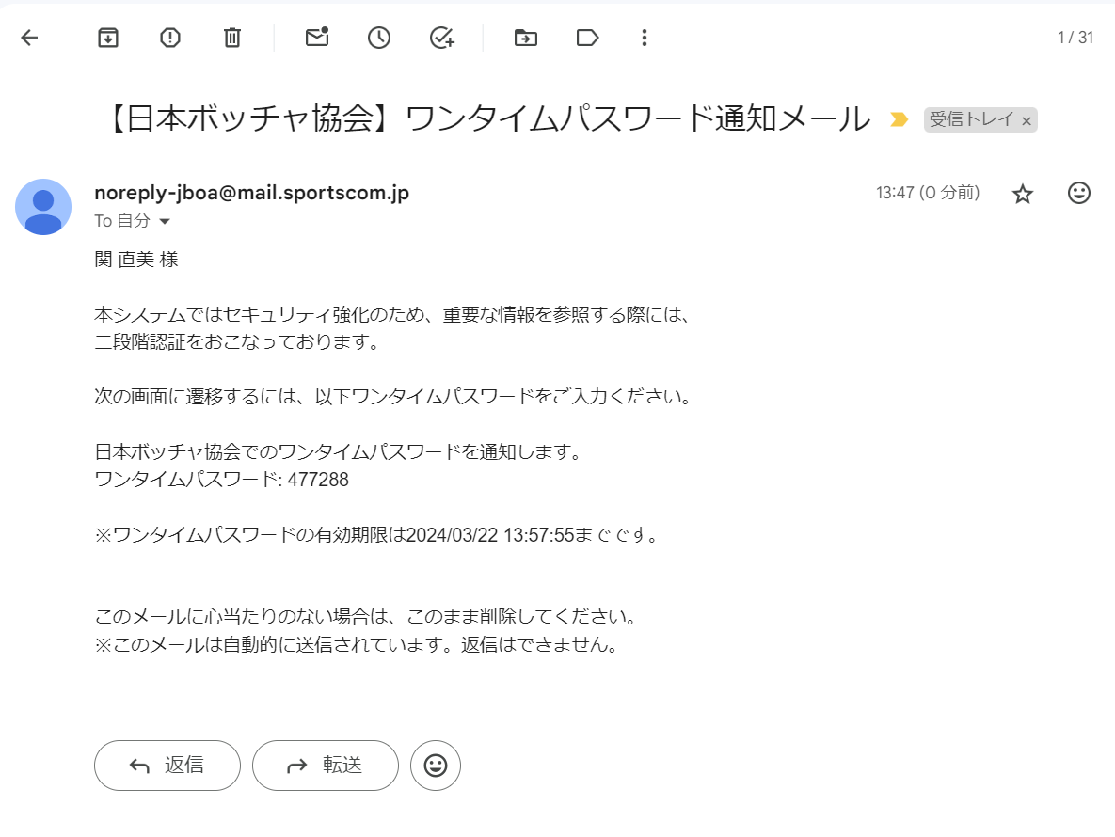
作成したチーム（クラブ）に会員を 登録する方法④
ワンタイムパスワード通知メールが届きます

Slide 22
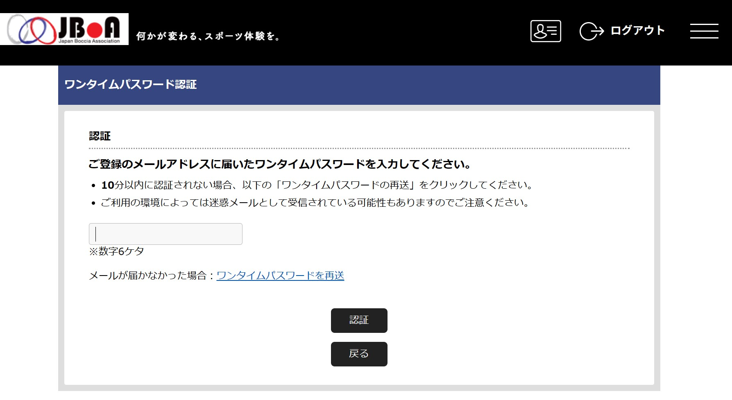
作成したチーム（クラブ）に会員を 登録する方法⑤
メールアドレスに届いたワンタイムパスワードを入力してください

Slide 23
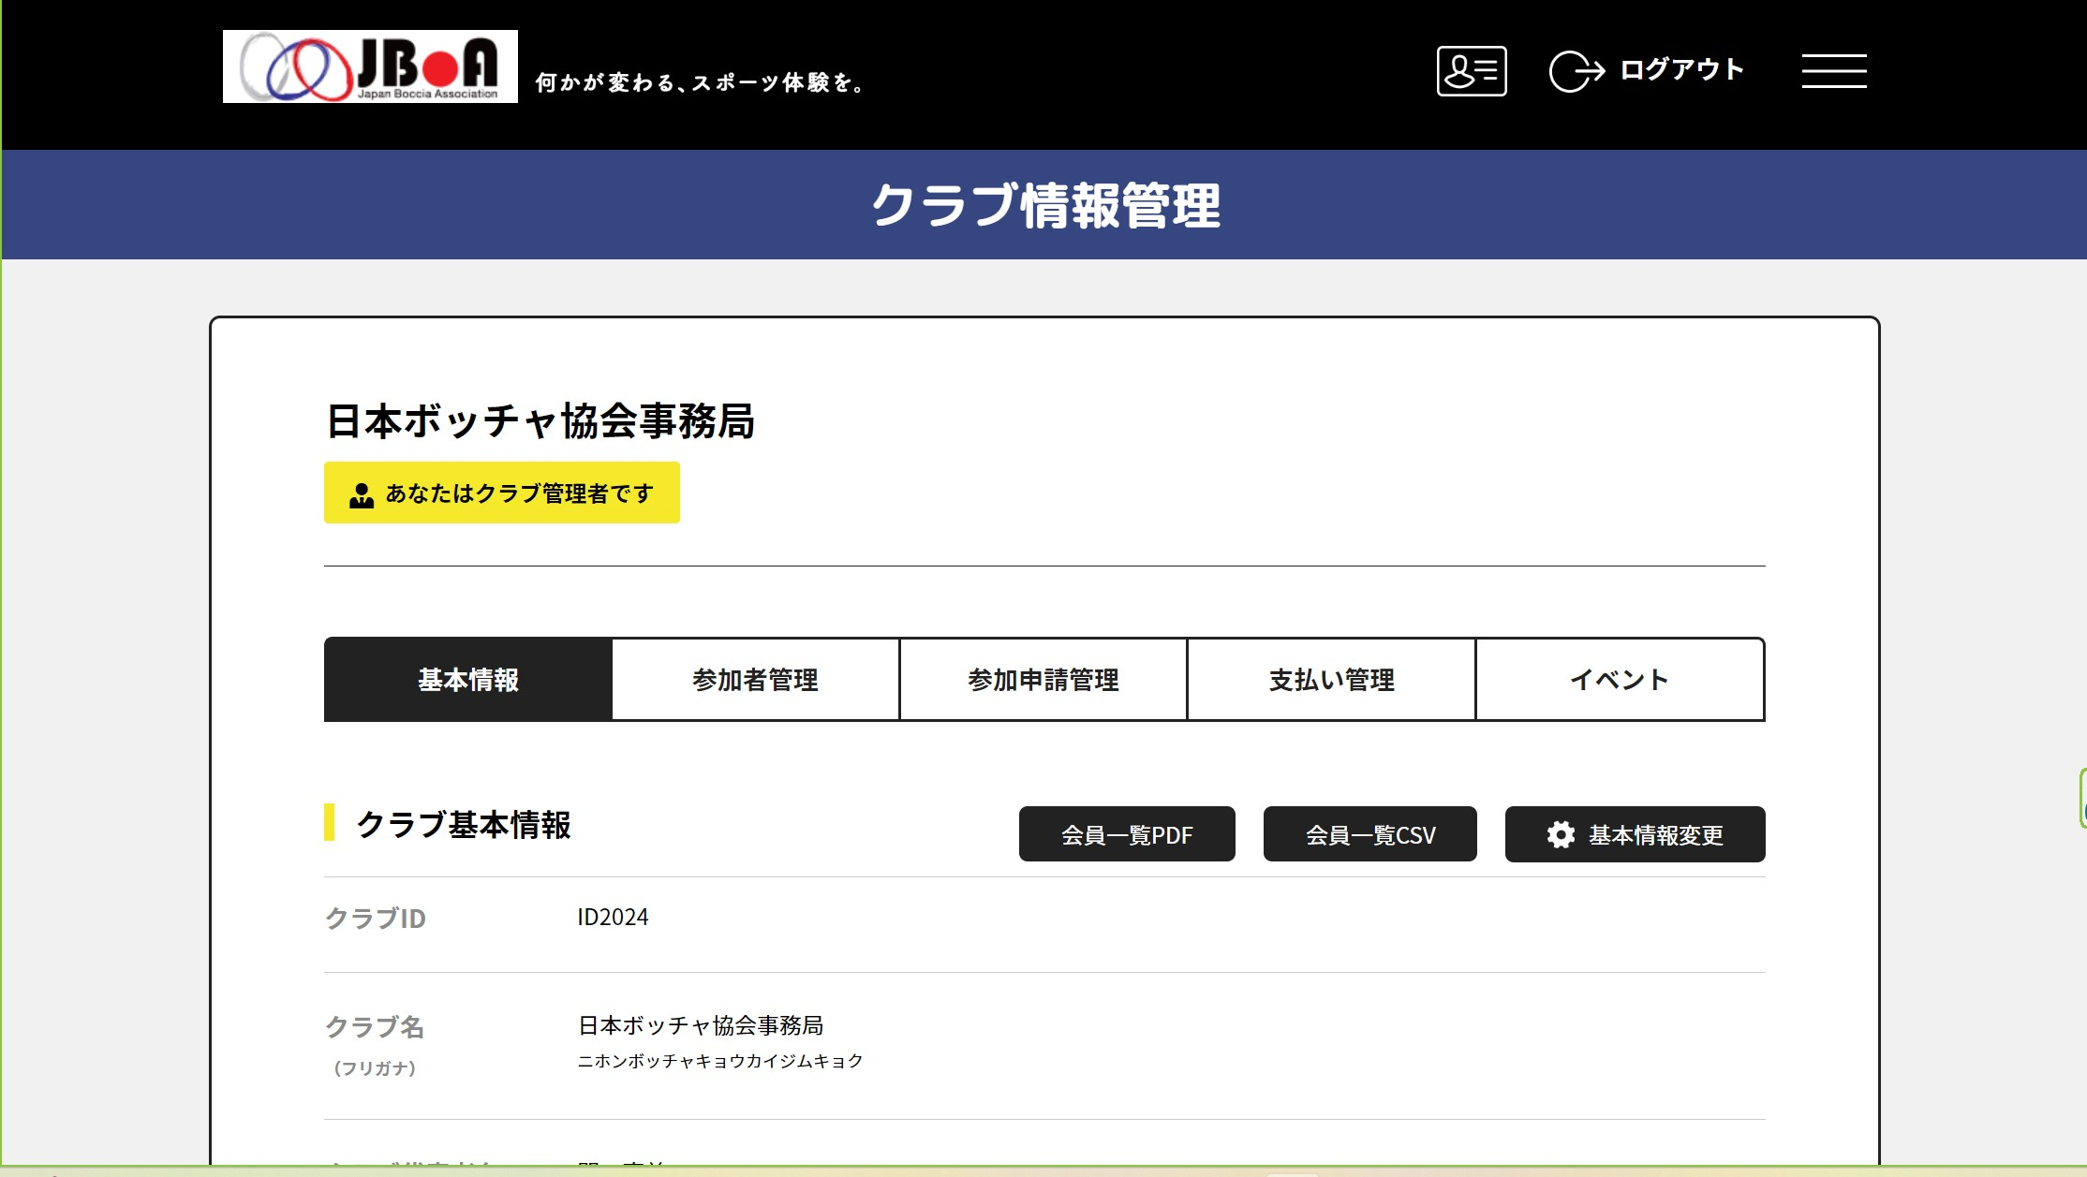
作成したチーム（クラブ）に会員を 登録する方法⑥
登録したクラブのクラブ名が表示されます
「参加者管理」をクリック
「基本情報変更」からは、基本情報を変更することができます

Slide 24
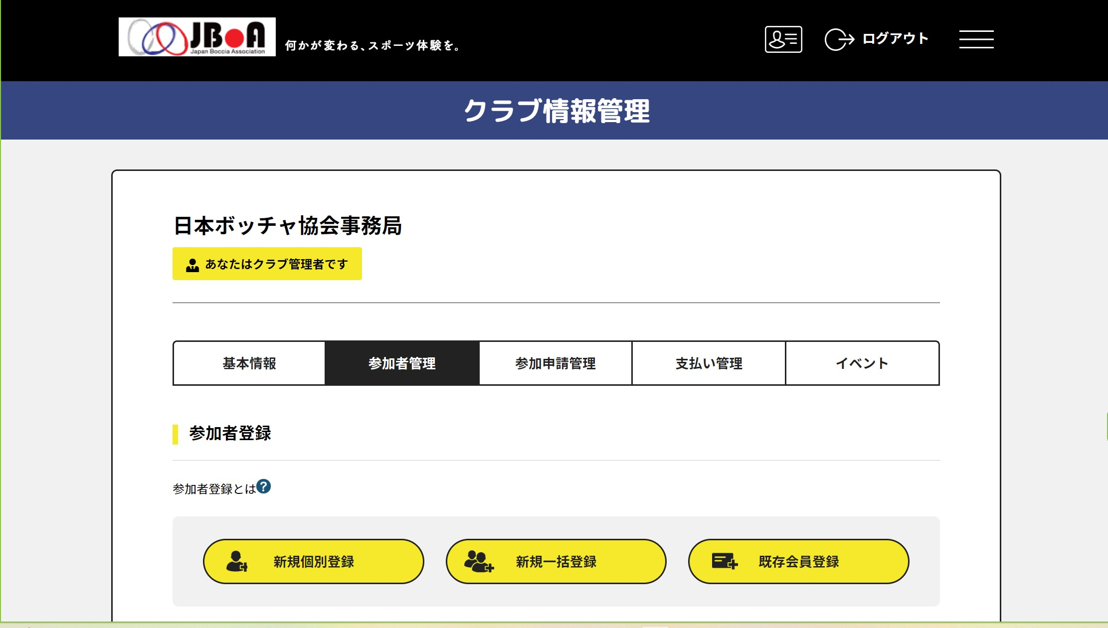
作成したチーム（クラブ）に会員を 登録する方法⑦
「参加者管理」をクリック
①新規会員を個別に登録する場合は、「新規個別登録」をクリック
②すでに会員登録している人を追加する場合は、「既存会員登録」をクリック➡27ページ

Slide 25
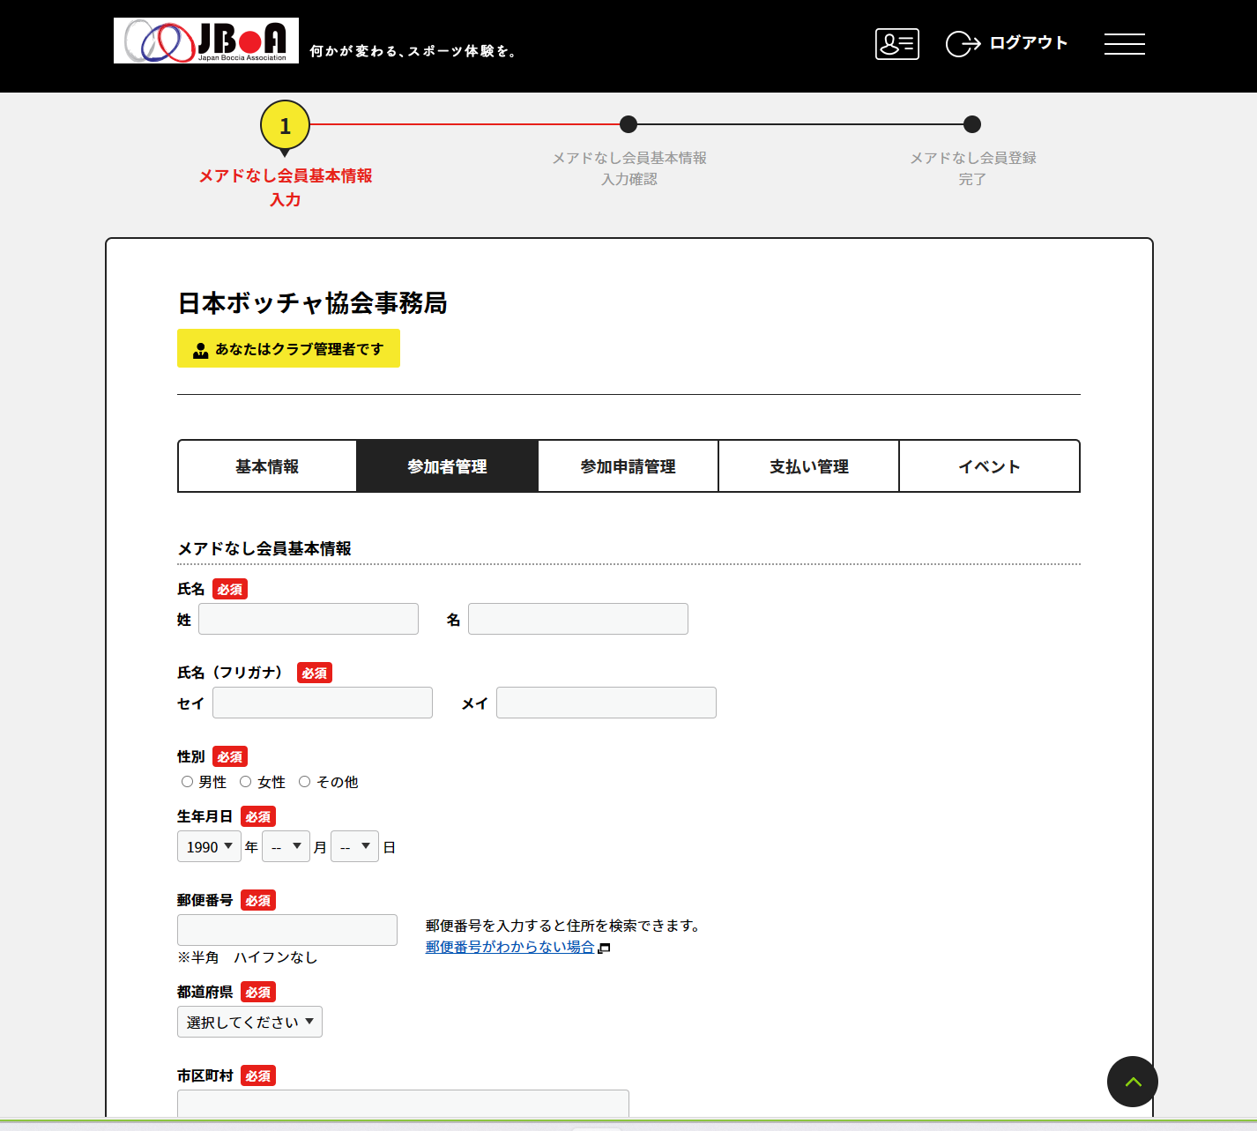
作成したチーム（クラブ）に会員を 登録する方法⑧
「新規個別登録」からは個々に会員の登録ができます
メールアドレスの登録ができないため、「メアドなし会員」となります。

Slide 26
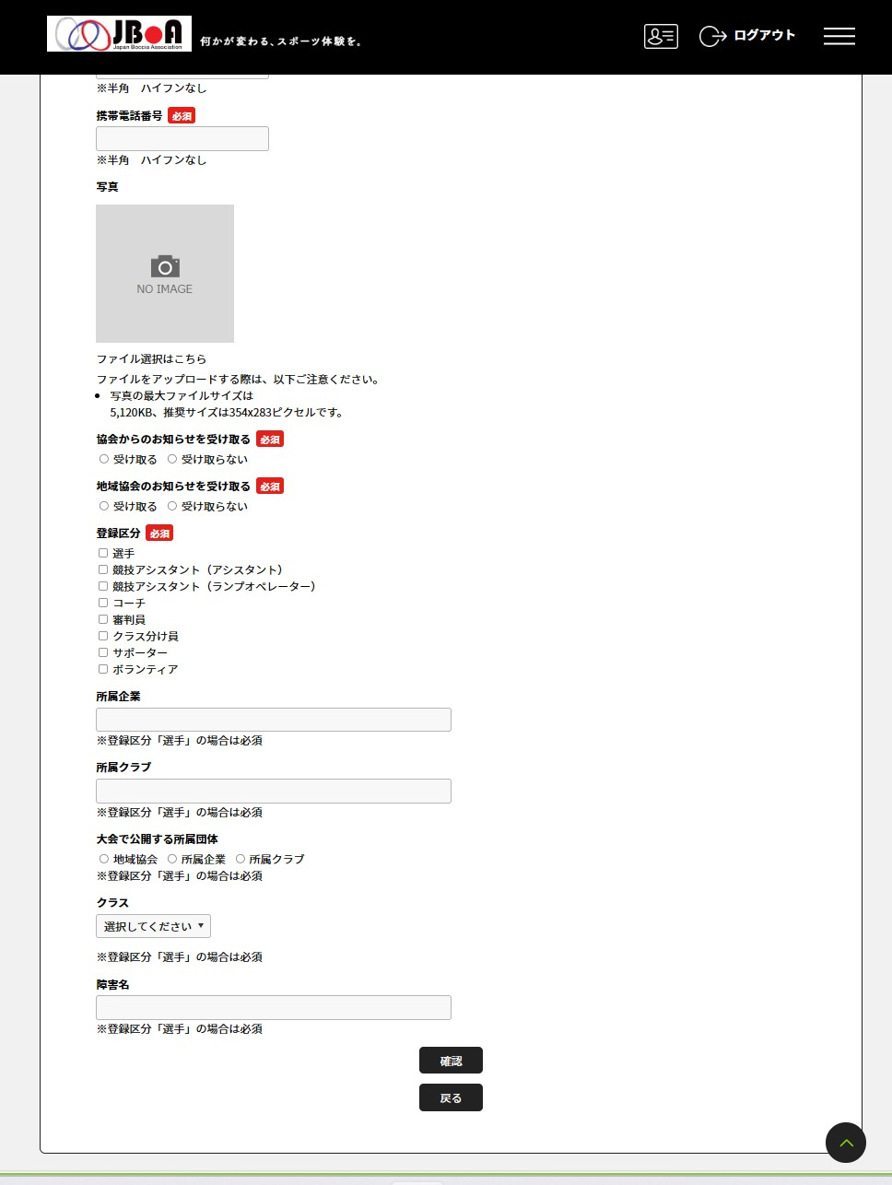

作成したチーム（クラブ） に会員を登録する方法⑧
顔写真の登録ができます。登録するとデジタル会員証に反映されます。
⚠️「お知らせを受け取る」にした場合、
お知らせを受け取るためには、フロント画面より自分でメールアドレスの登録をして、「メアドなし会員」から「一般会員」に変更する必要があります
「所属企業」欄には、学生の場合は学校名を記載してください。
ない場合は「なし」と記載してください。
※日本ボッチャ選手権に出場する選手で、プログラムの所属欄に所属企業名の記載を希望する選手は、この欄に所属企業名を必ず記載してください。
「所属クラブ」欄には、所属するチーム名を記載してください。
障害者手帳に記載している障害名を記載してください。

Slide 27
作成したチーム（クラブ）に会員を 登録する方法⑨
「参加者管理」をクリック
既に会員として登録している人をクラブの会員として登録することができます。

Slide 28
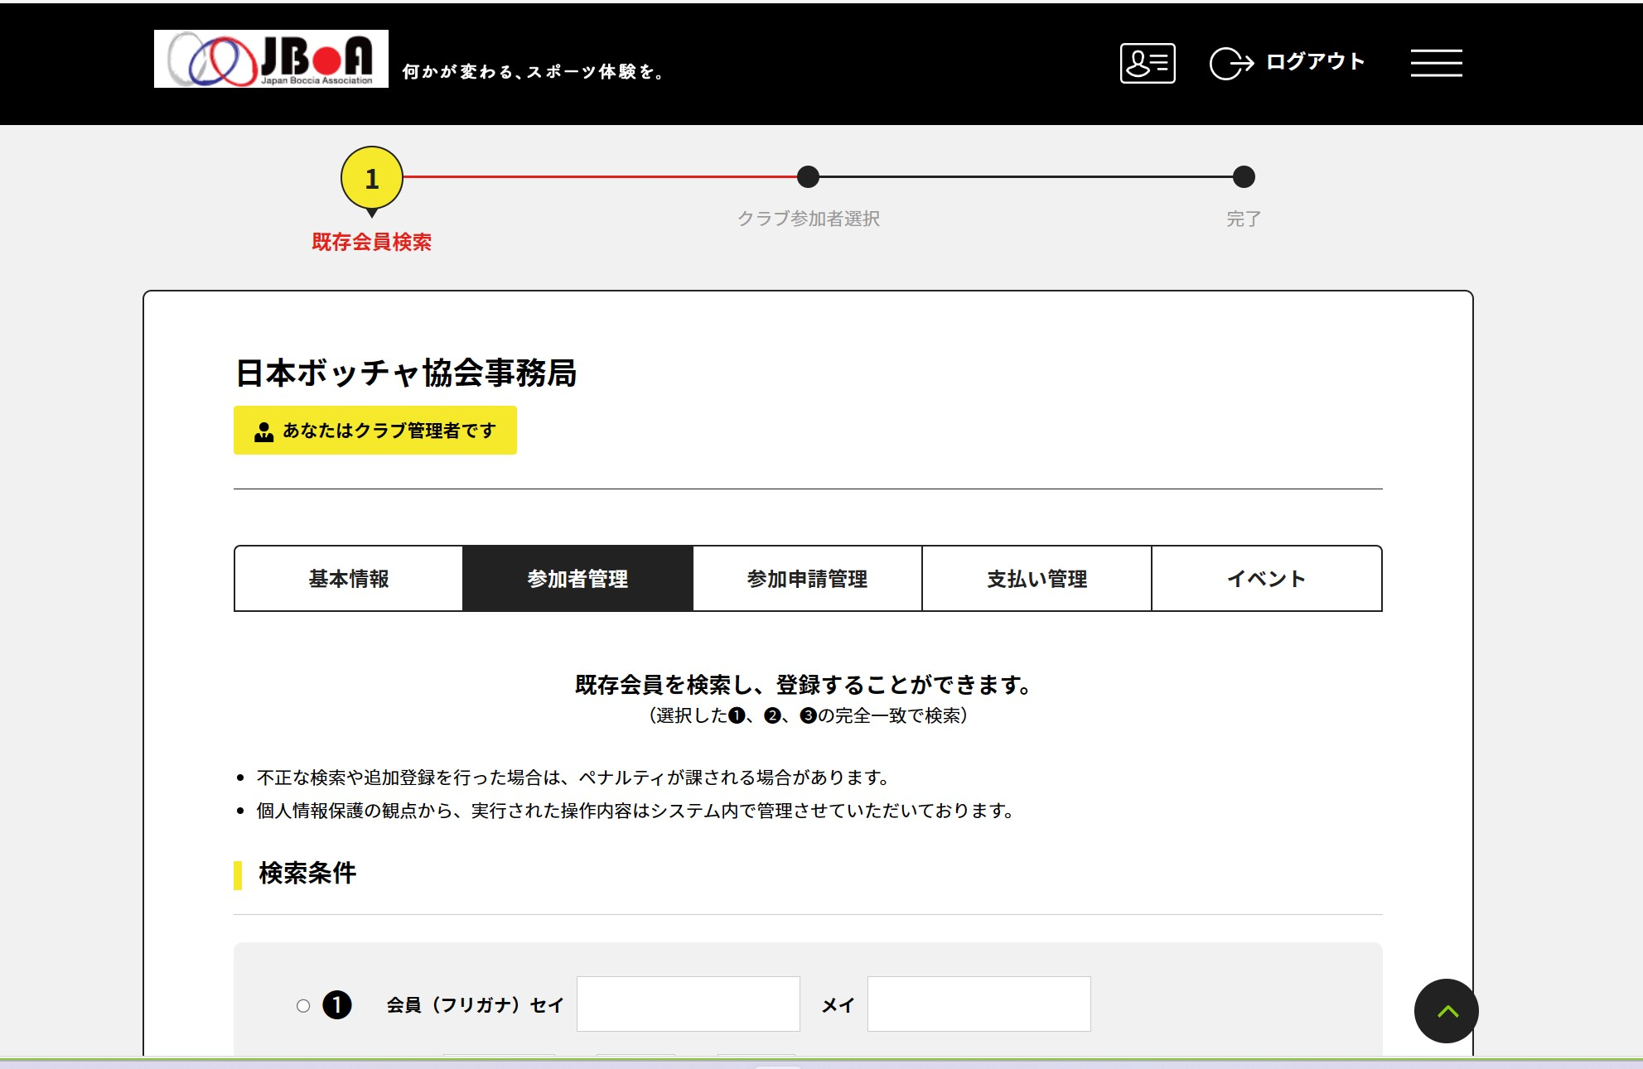
作成したチーム（クラブ）に会員を 登録する方法⑩
「参加者管理」をクリック
「検索条件」から会員を検索して、クラブのメンバーとして登録することができます。

Slide 29
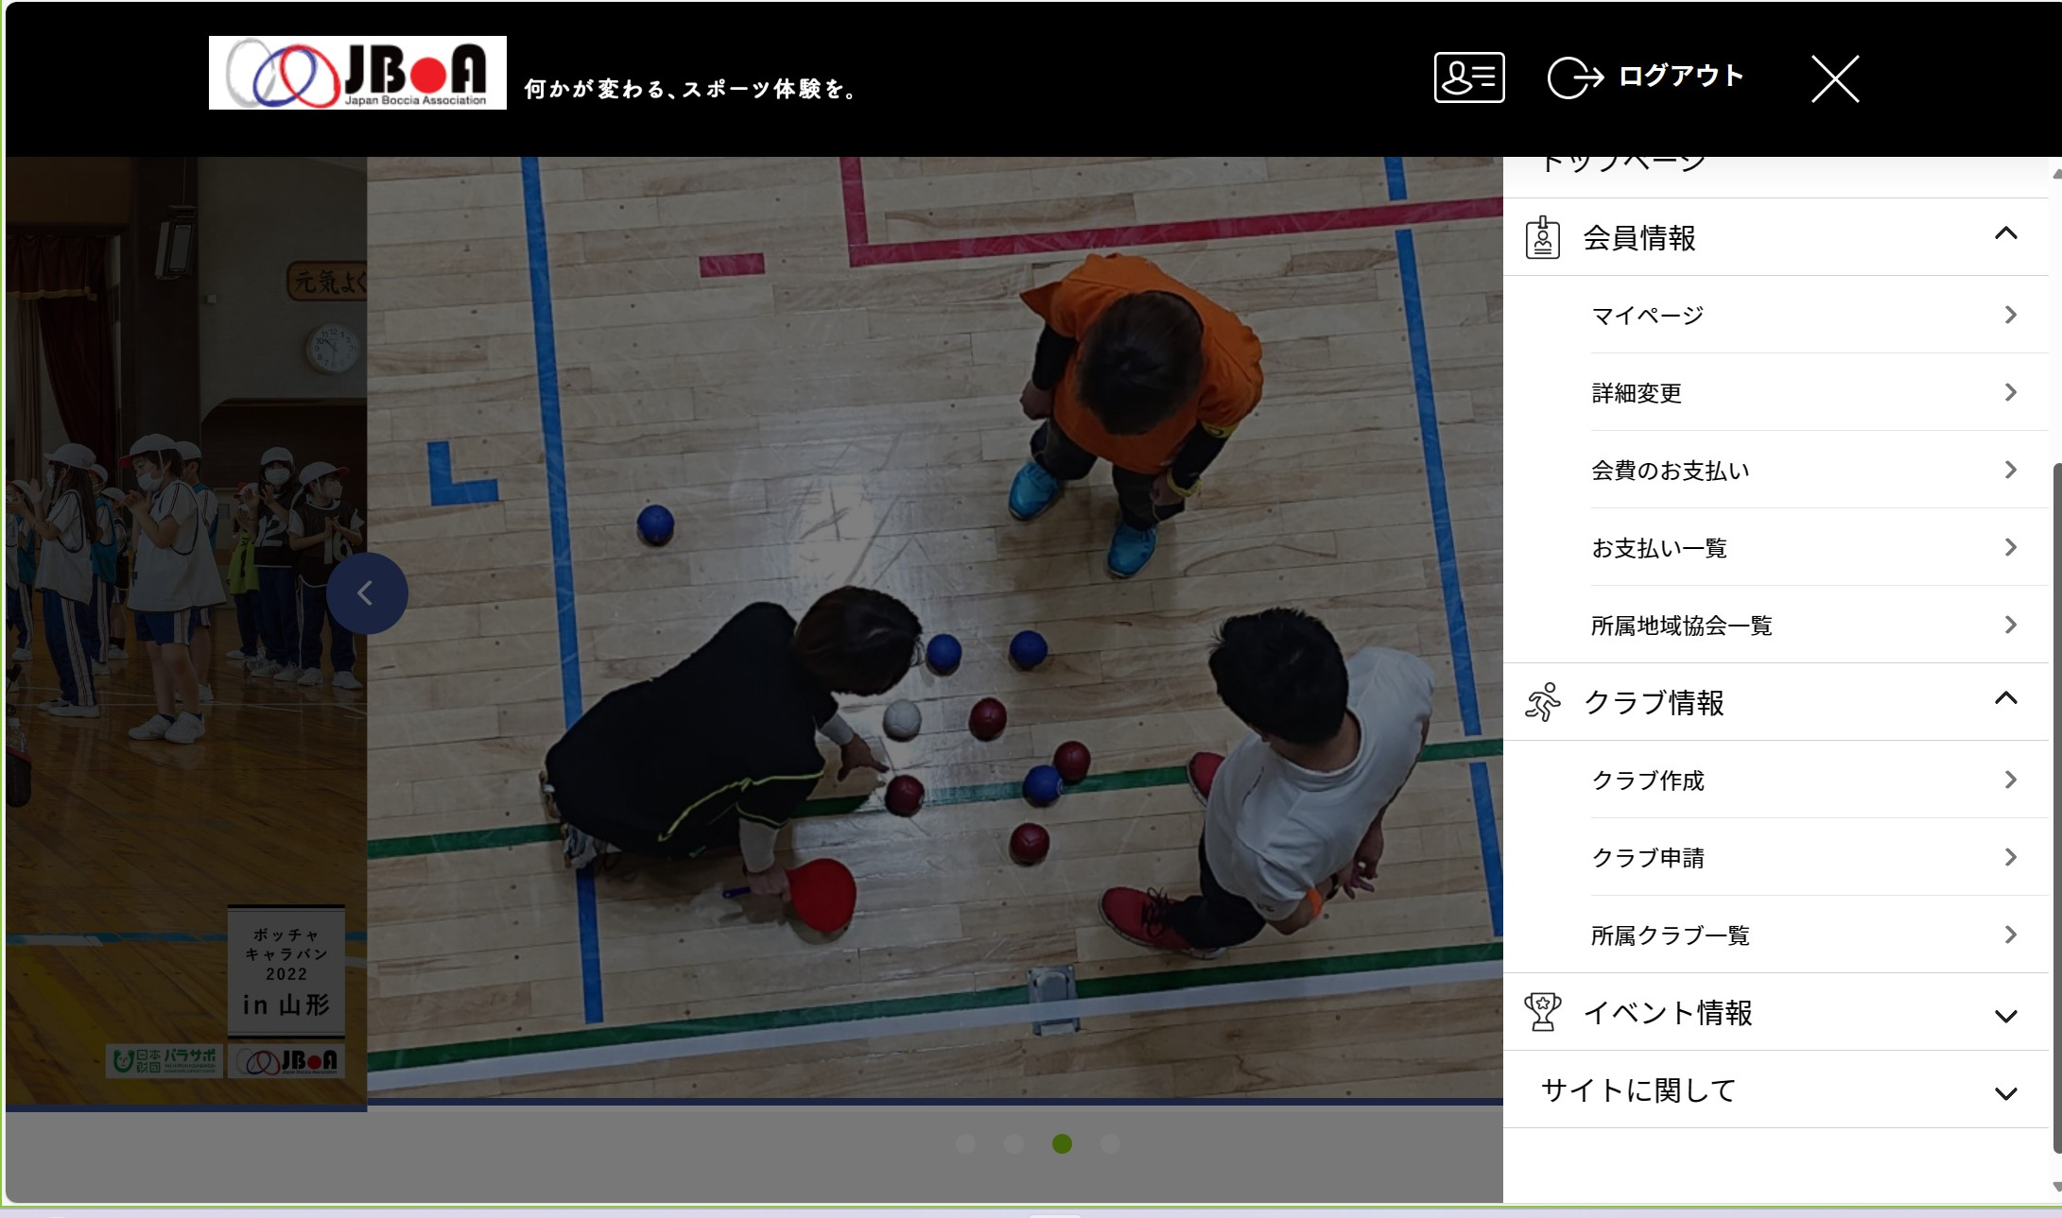
既に会員の方が、チームへの入会を申請する方法①
既に会員登録している方がチームへの入会を希望する場合は、「クラブ申請」から入会申請をすることができます。
クラブ管理者は、所属を希望する方にクラブIDを伝えます。

Slide 30
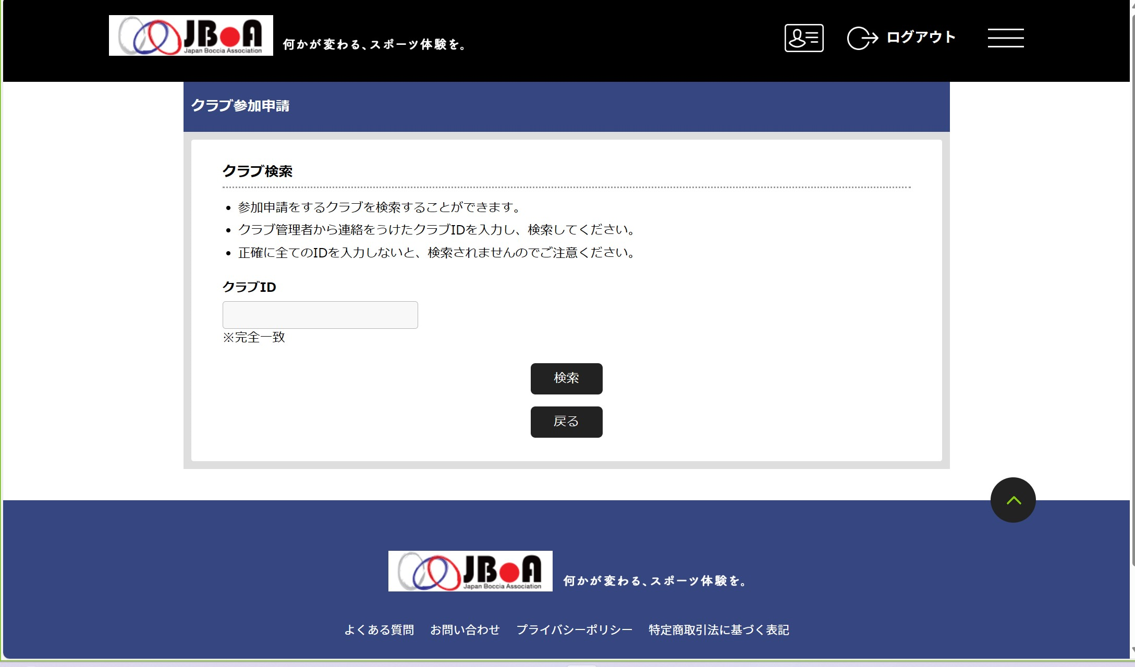
既に会員の方がチームへの入会を申請する方法②
会員は、参加申請したいクラブのIDを入力し、検索します

Slide 31
既に会員の方がチームへの入会を申請する方法③
「このクラブに申請する」ボタンをクリックするとクラブ管理者への参加申請が完了します。

Slide 32
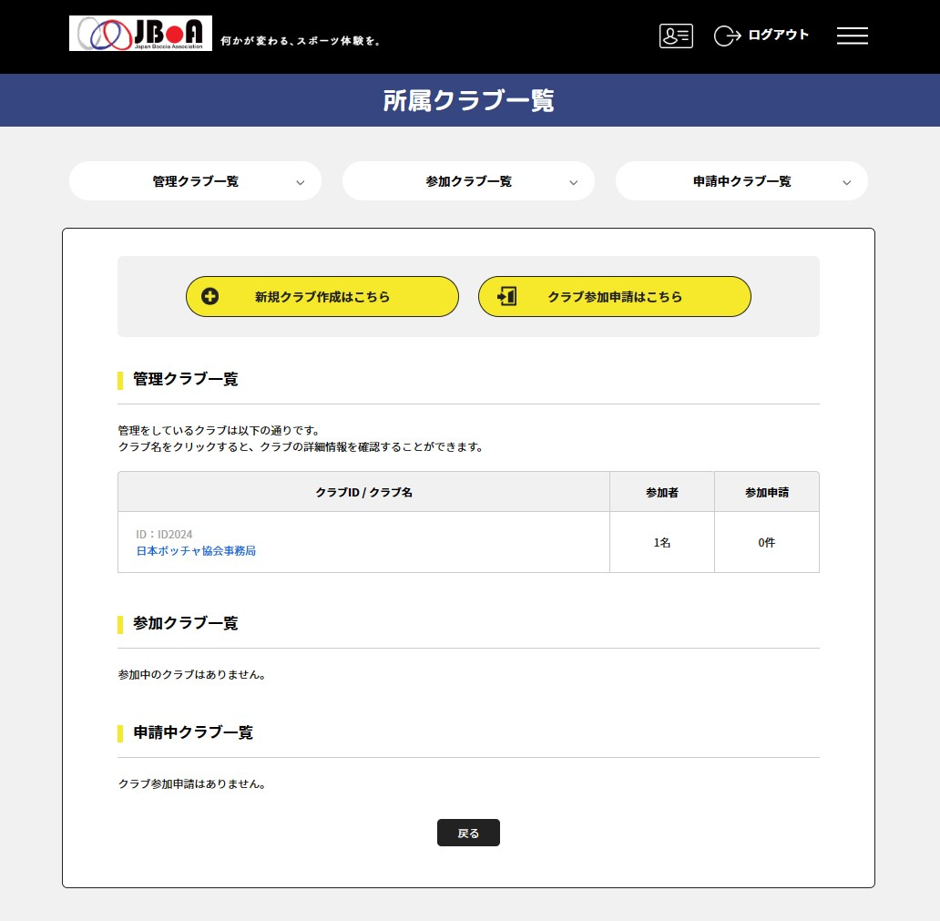
既に会員の方がチームへの入会を申請する方法④
「参加申請」があると、参加申請欄に件数が表示されます。

Slide 33
既に会員の方がクラブへの 入会を申請する方法⑤
「参加申請一覧」には申請状況が反映されます。承認する場合は「承認」ボタンをクリックします

Slide 34
会員一覧を見る方法
「会員一覧PDF]をクリックすると、会員一覧をPDFでダウンロードできます。
「会員一覧CSV」をクリックすると、登録している会員（クラブメンバー）の一覧をExcelのCSV形式でダウンロードすることができます。

Slide 35
（参考） メアドなし会員が一般会員になる方法
フロント画面の「ログイン」ボタンをクリック

Slide 36
（参考） メアドなし会員が一般会員になる方法
会員個人が自分で
行います
「メアドなし会員の方はこちら」の「登録する」ボタンをクリック
メールアドレスとパスワードの設定をすることで、デジタル会員証などのサービスを利用することができます

Slide 37
会員登録費の支払い方法 チームとしてまずは、都道府県ボッチャ協会に所属します
本システムでは、チーム管理者の方が、下記の両方を支払うことにより都道府県ボッチャ協会に所属します
① クラブの登録料
➡ 都道府県ボッチャ協会への所属（クラブとしての登録料は発生しません）
※登録料０円と表示されます！
※「０円」として支払い手続きをすることで、都道府県ボッチャ協会にクラブとして所属することになります。
② クラブのメンバー（会員）の年会費（新規登録の方）
➡ 都道府県ボッチャ協会の会員年会費
※都道府県ボッチャ協会により金額が異なります。徴収していない協会は「０円」と表示されます。

Slide 38
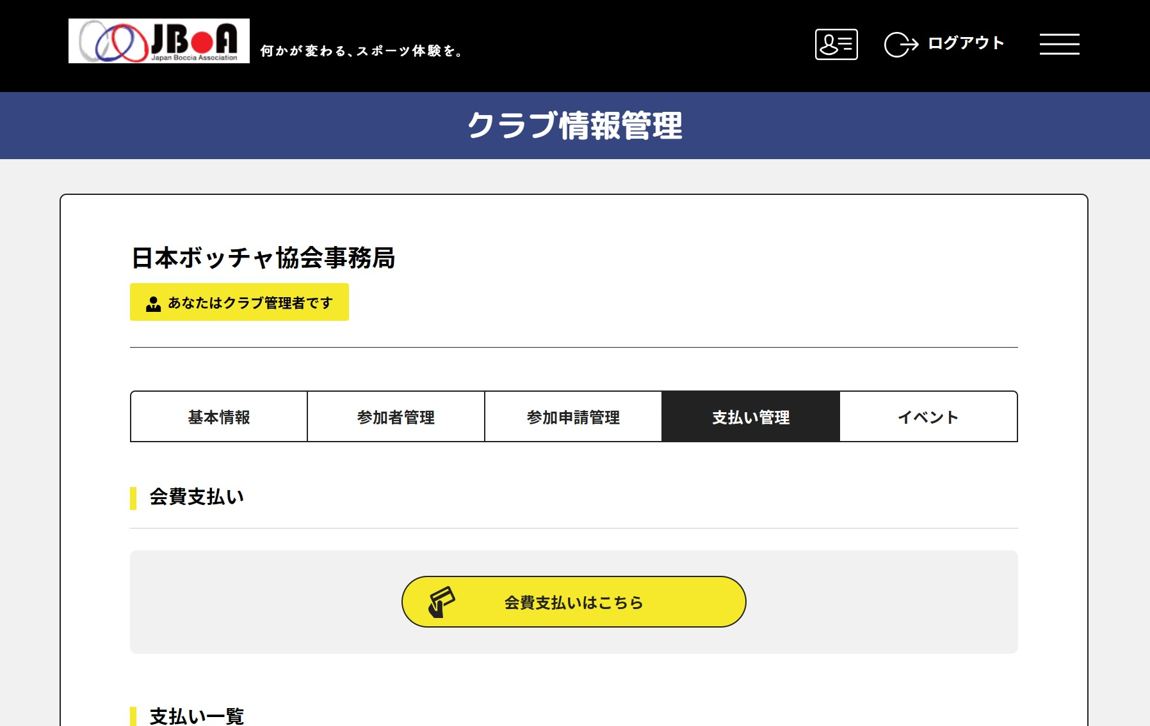
会費の支払い方法
「支払い管理」をクリック
続いて、「会費支払いはこちら」をクリック

Slide 39
会費の支払い方法
【地域協会所属区分】
「イベント参加（クラブ）」と「クラブ」と表示されるので、会費支払いの場合は、「クラブ」を選択
【都道府県ボッチャ協会】
登録されている都道府県ボッチャ協会が表示されるので、加盟する協会を選択
協会を選択しないで検索すると、登録されているすべての地域協会は表示されます。

Slide 40
会費の支払い方法
条件に一致した会費が表示されま す。
所属したい協会の会費の
「次へ（会費支払内容選択）」ボタンをクリックしてください。

Slide 41
会費の支払い方法
「クラブとクラブ参加者の会費を両方支払う」をクリック

Slide 42
会費の支払い方法
① クラブの登録料
➡ 都道府県ボッチャ協会への所属（クラブとしての登録料は発生しません）
※登録料０円と表示されます！
※「０円」として支払い手続きをすることで、都道府県ボッチャ協会にクラブとして所属することになります。

Slide 43
会費の支払い方法
② クラブのメンバー（会員）の年会費
➡ 都道府県ボッチャ協会の会員年会費
※都道府県ボッチャ協会が設定した金額が表示されます。
徴収していない協会は「０円」と表示されます。
区分は、日本ボッチャ協会が設定した区分で表示される。
「選手（一般）」のカテゴリーの登録をする場合は、ココをクリック

Slide 44
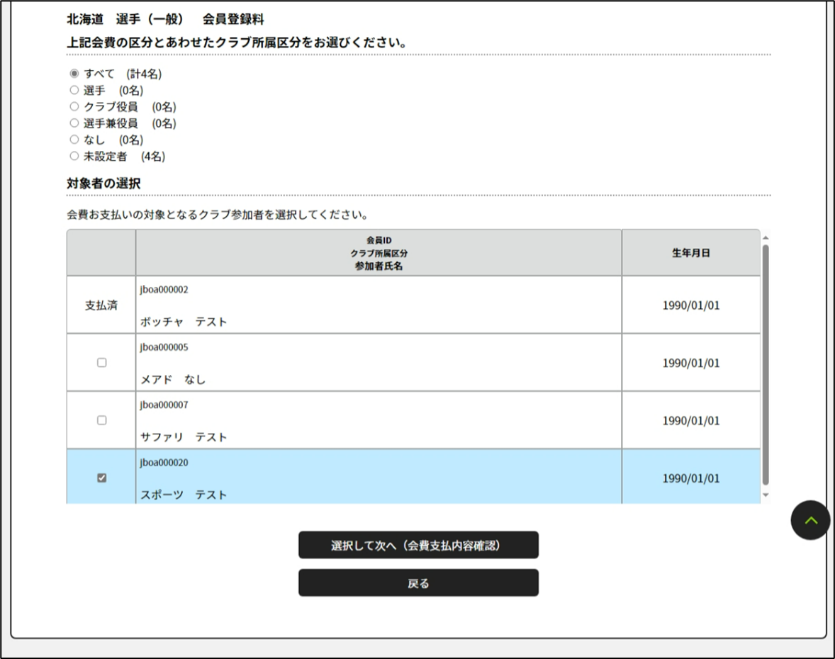
会費の支払い 方法
クラブメンバーの一覧が表示されるので、会費支払対象者を選択し、
「選択して次へ（会費 支払内容確認）」
をクリックします。
■会費のお支払い対象となるクラブ参加者選択画面（マニュアルp.36）

Slide 45
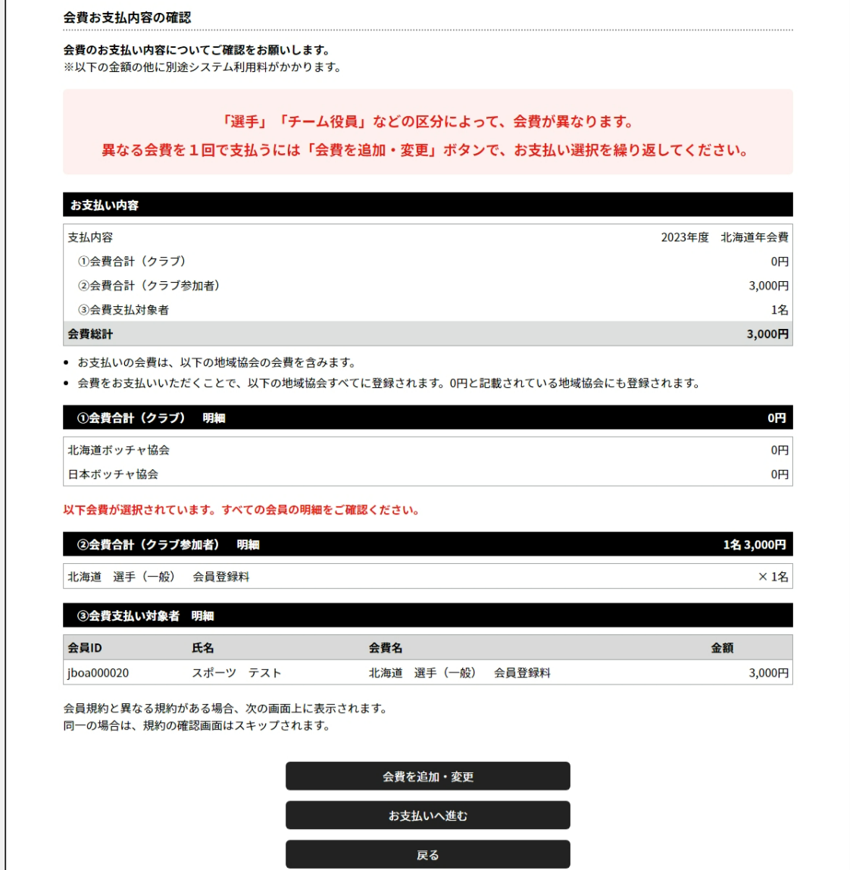
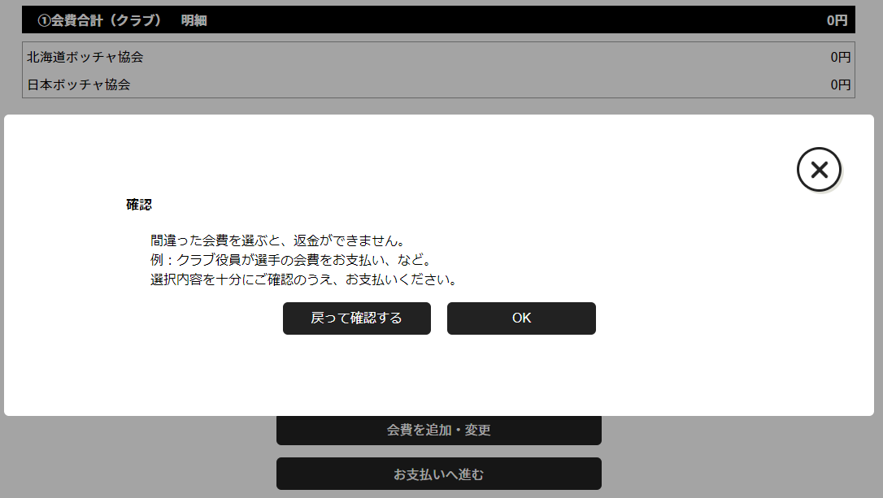
■会費お支払い内容の確認画面
お支払いしたい会費が以上で宜しければ
「お支払いへ進む」を選択してください。
お支払内容をご確認の上「OK」を選択してください。

Slide 46
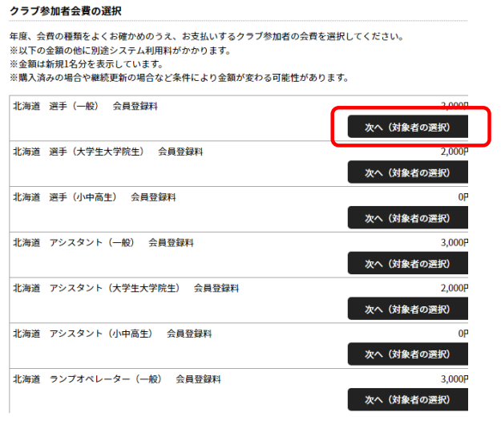
■会費お支払い内容の確認画面
さらに異なるクラブ参加者会費を追加する場合、
「会費を追加・変更」を選択してください。
クラブ参加者会費を選び「次へ（対象者の選択）」を選択
お支払い対象となるクラブ参加者選択画面以降は、
同じ手順を繰り返して、必要な分の会費を追加してください。

Slide 47
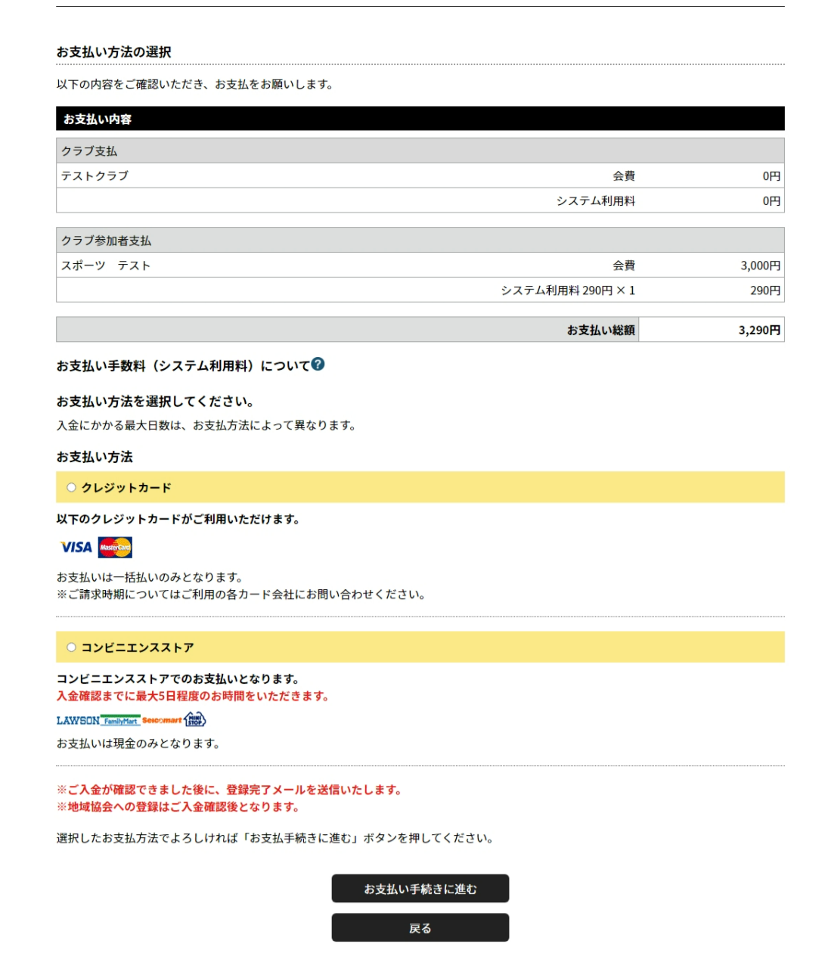
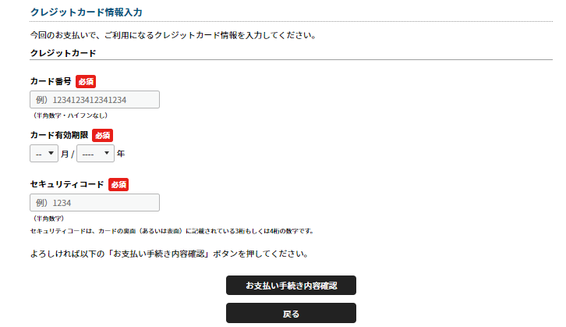
■会費お支払い方法の選択画面
お支払内容を選択し「お支払い手続きに進む」を選択してください
●クレジットの場合
クレジットカード情報を入力の上「お支払い手続き内容確認」を選択

Slide 48
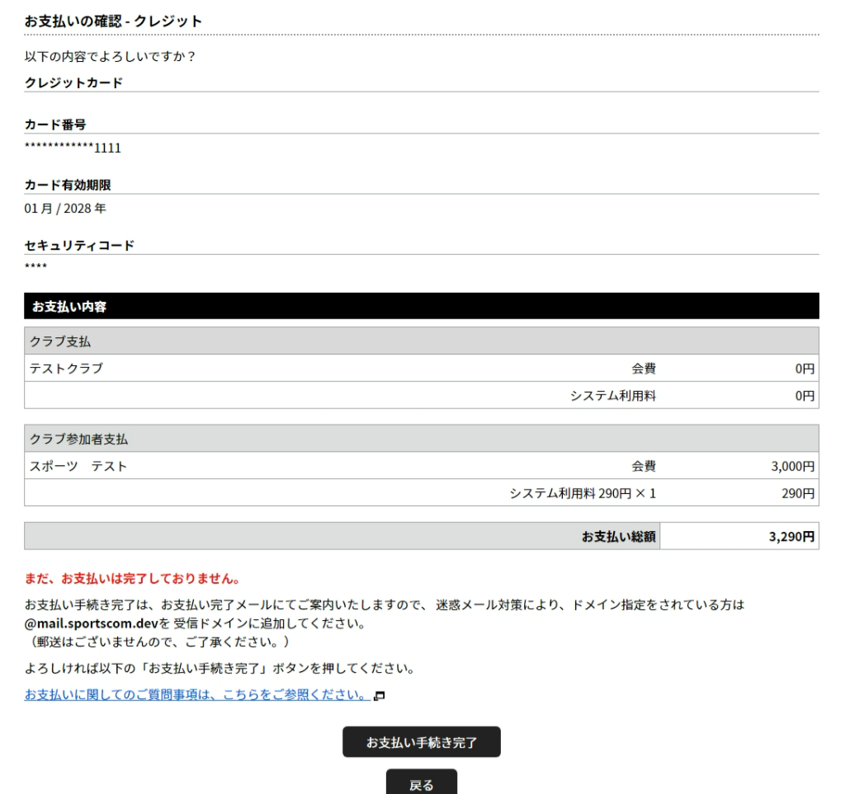
■お支払内容確認画面
お支払内容を確認の上「お支払い手続き完了」を
選択してください。

Slide 49
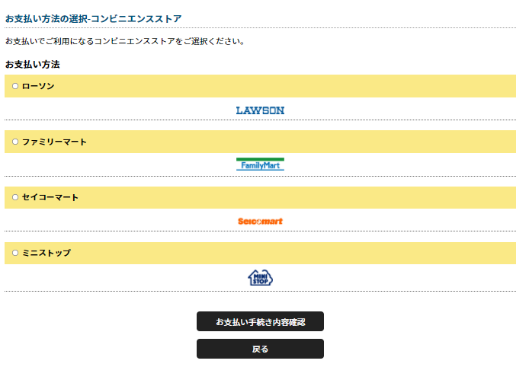
■会費お支払い方法の選択画面
お支払内容を選択し「お支払い手続きに進む」を選択してください
●コンビニエンスストアの場合
お支払方法を選択し「お支払い手続き内容確認」を選択

Slide 50
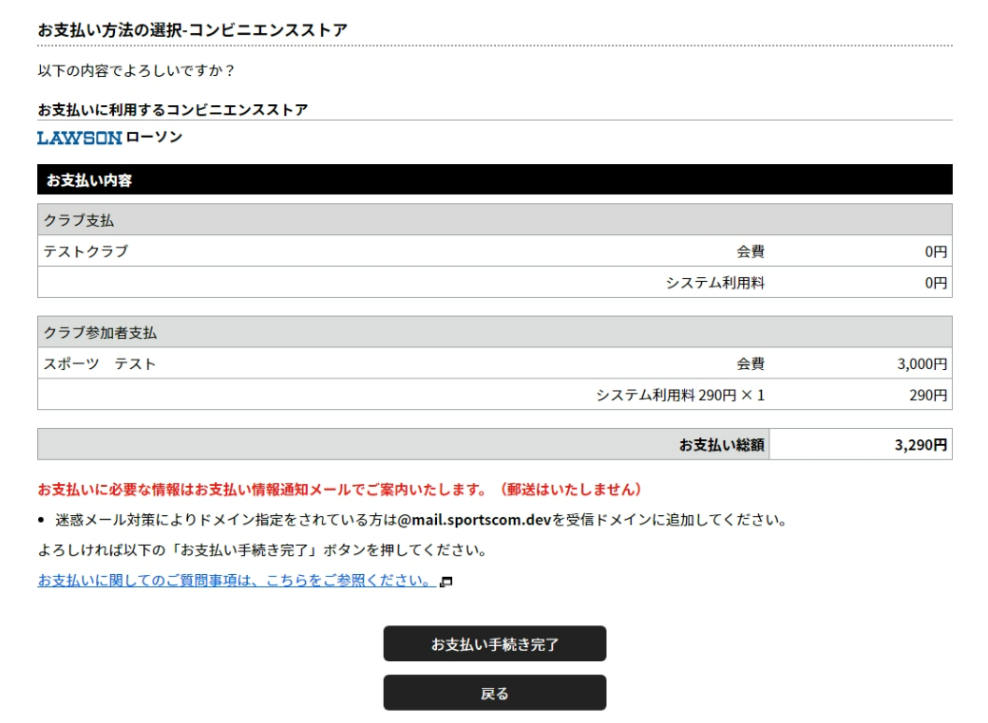
■お支払内容確認画面
お支払内容を確認の上「お支払い手続き完了」を
選択してください。

Slide 51
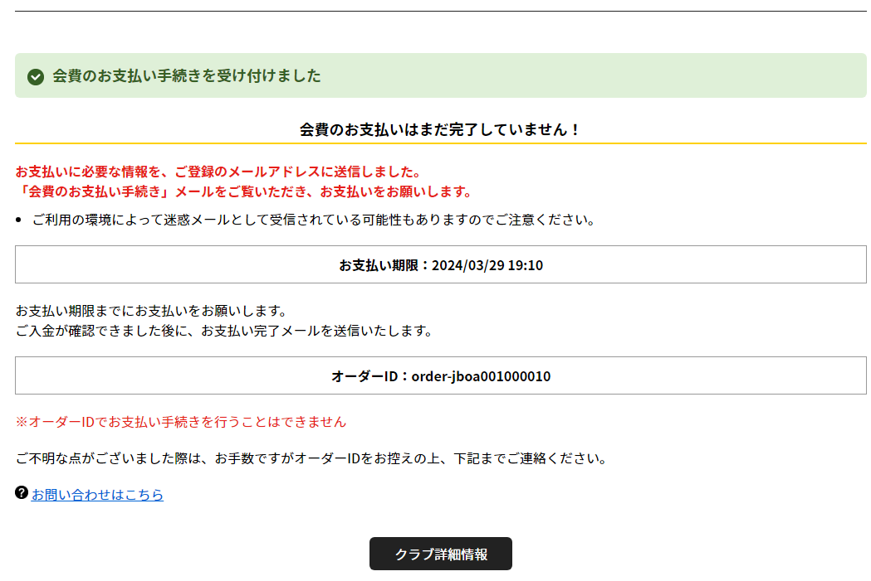
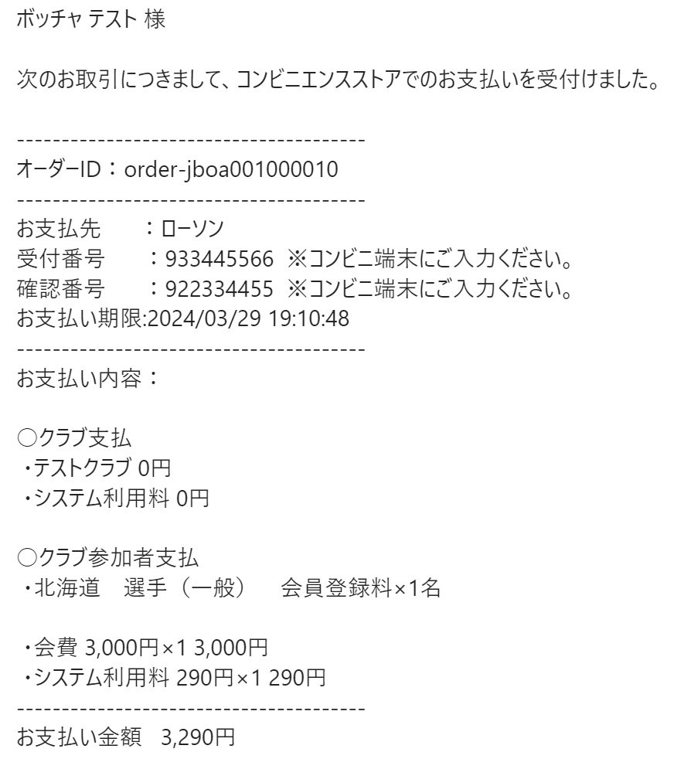
■お支払い手続き完了画面
受信メールを確認の上、コンビニエンスストアにてお支払いください。
受信メール

Slide 52
チーム登録完了
大会エントリーへ！
※チーム登録だけではエントリーできていません！！次のページへ！

Slide 53
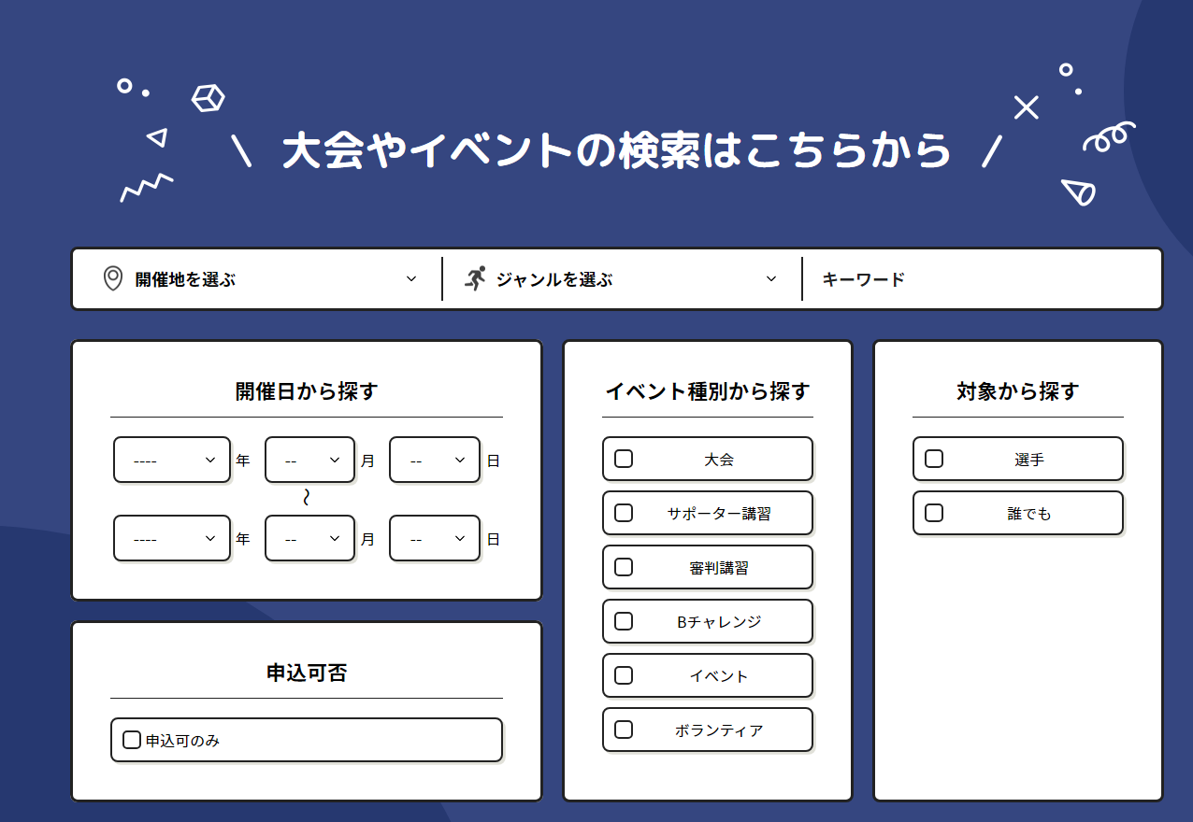
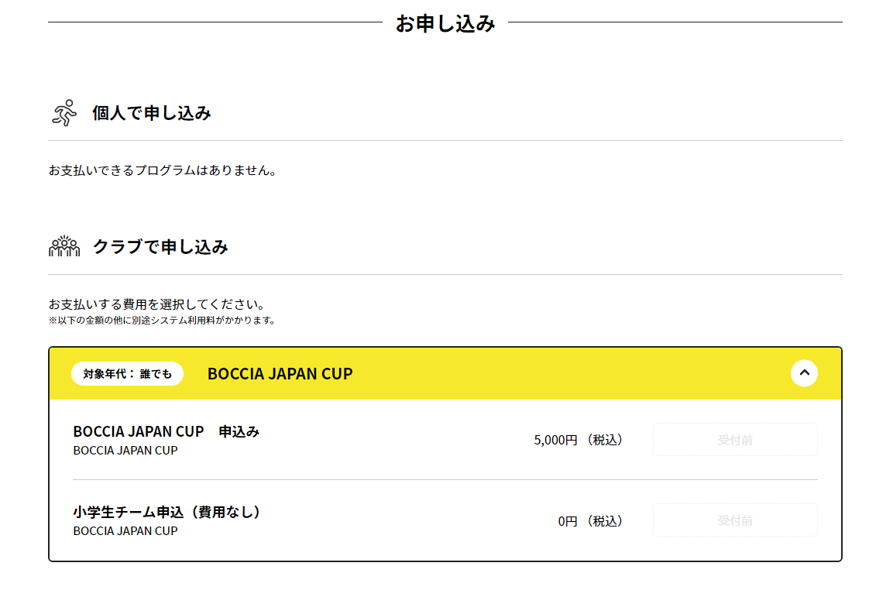
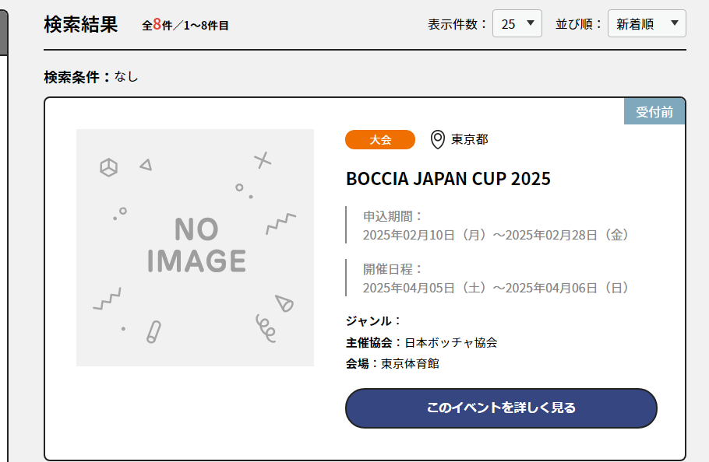
チーム登録等が済んだら
「大会」をクリックして
BOCCIA JAPAN CUP 2025に
エントリー！！
https://jboa.sportscom.jp/#/events/events

